Slide 1


Estructura y componentes para diseñar cursos en Modalidad Mixta en Moodle
MTRA. CELINA GASTELUM ACOSTA

Slide 2

Moodle
Moodle es una plataforma de aprendizaje diseñada para proporcionarles a educadores, administradores y estudiantes un sistema integrado único, robusto y seguro para crear ambientes de aprendizaje personalizados.
En el caso de nuestra institución es una plataforma oficial y de uso continuo.

Slide 3
Contenido
1. Cómo solicitar espacio en Plataforma Moodle para tu curso Modalidad Mixta
2. Cómo Ingresar a Plataforma Moodle
3. Estructura de un curso Modalidad Misma en Plataforma Moodle
4. Iconos institucionales que representan los componentes de la estructura del curso
5. Opciones para la producción de recursos pertinentes en cursos Modalidad Mixta

Slide 4
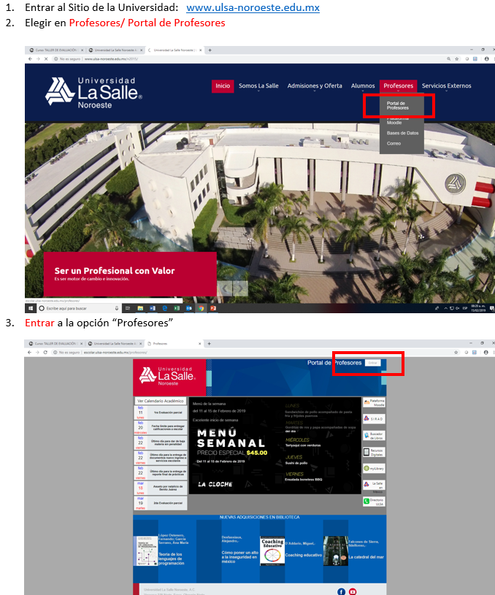
¿Cómo Solicito Cursos en Moodle?

Slide 5
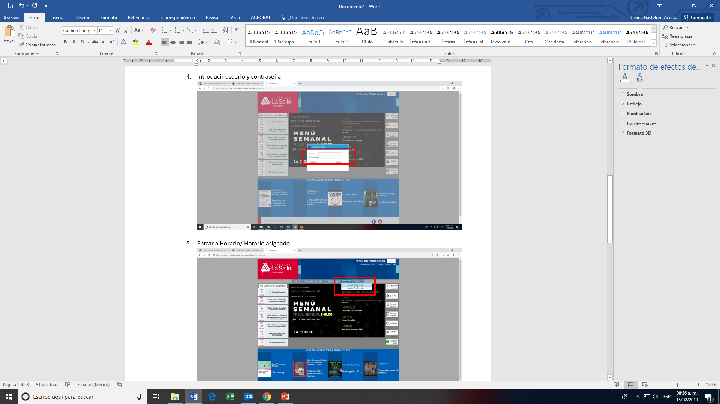
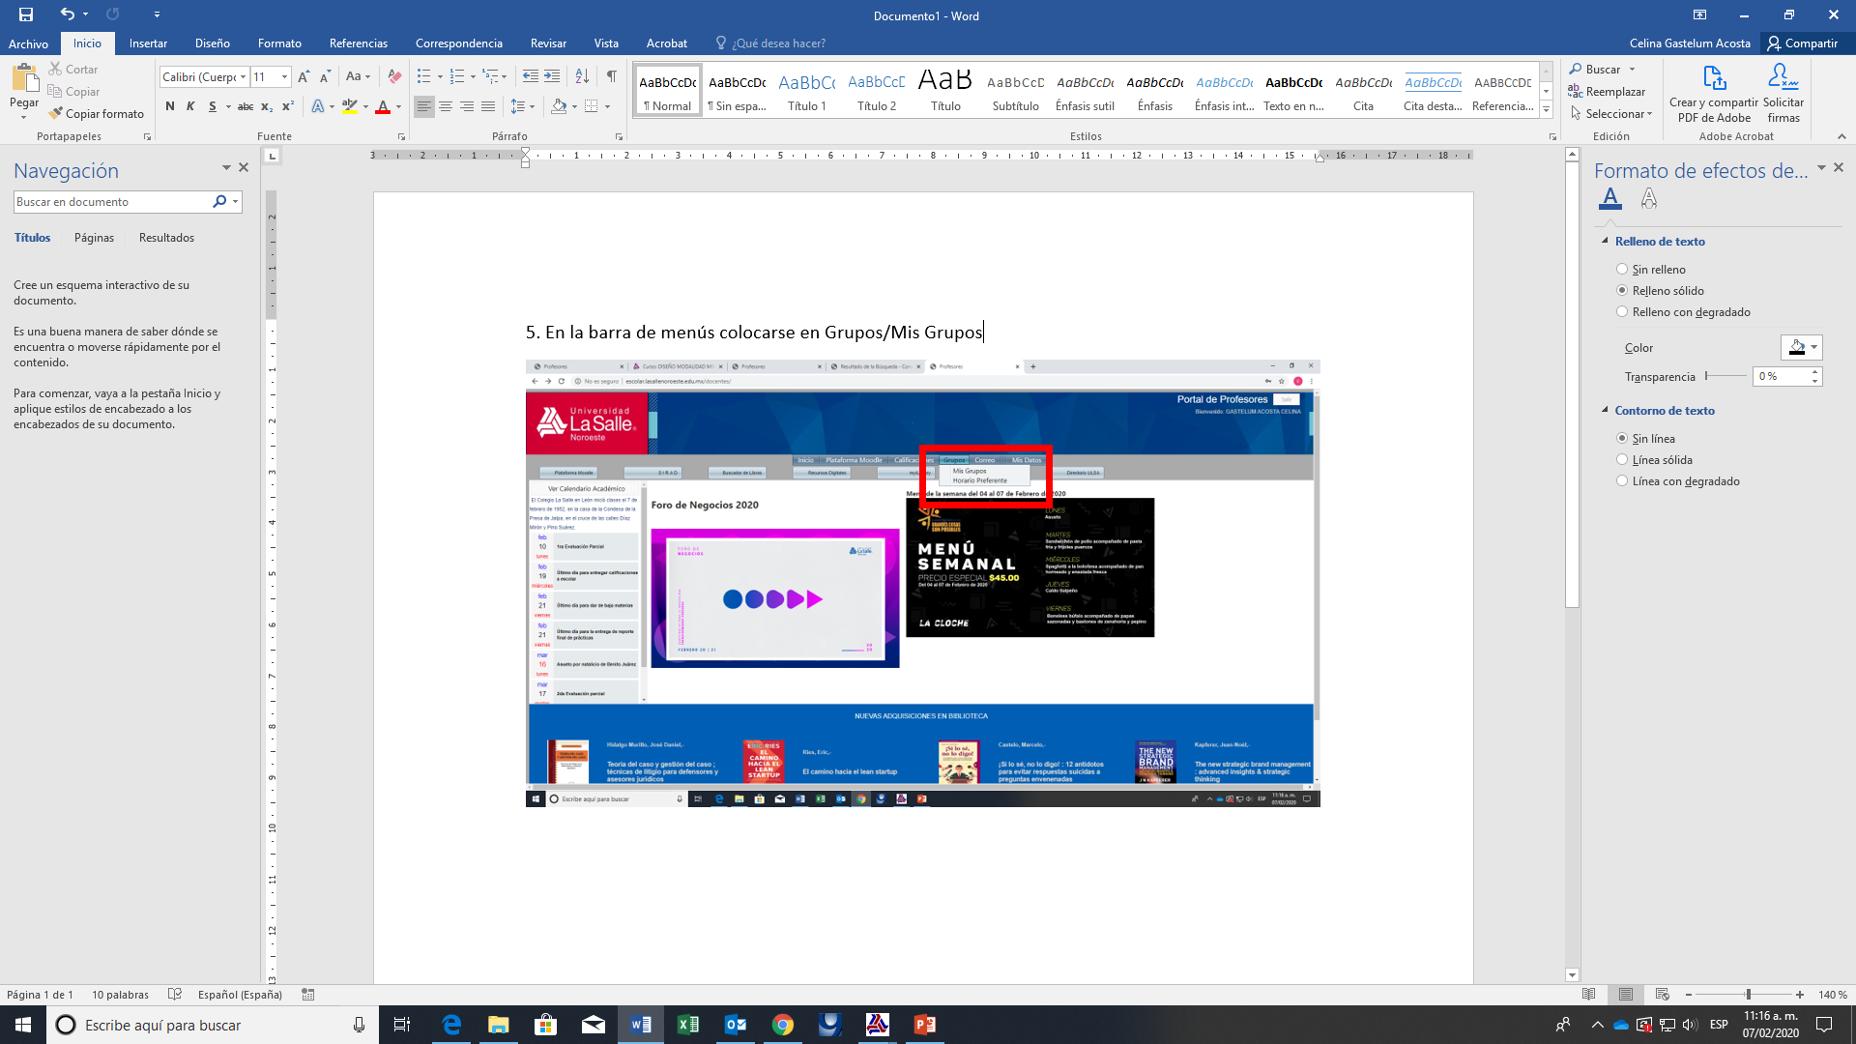
¿Cómo Solicito Cursos en Moodle?

Slide 6
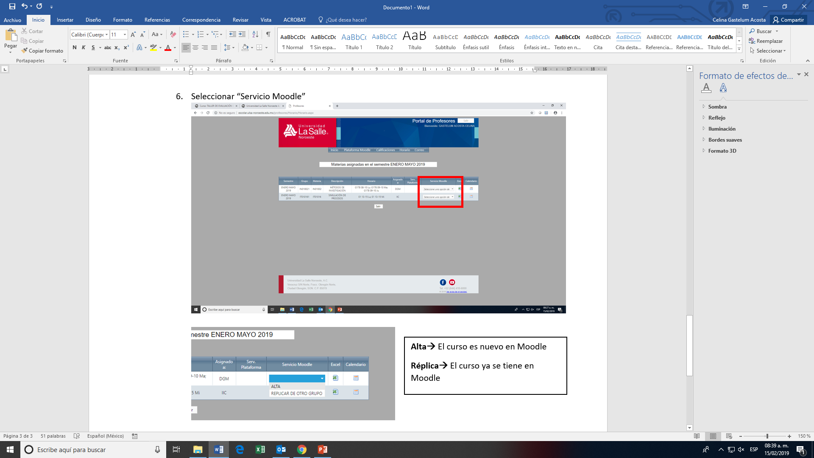
¿Cómo Solicito Cursos en Moodle?

Slide 7
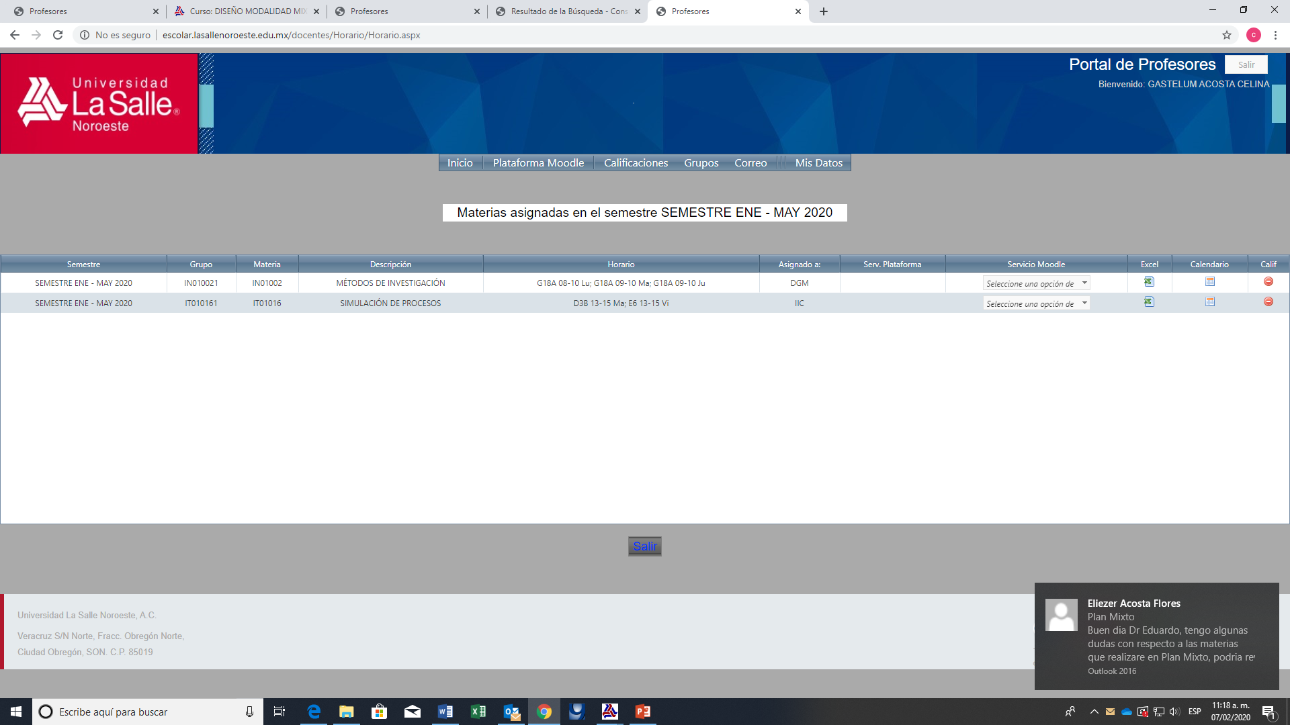
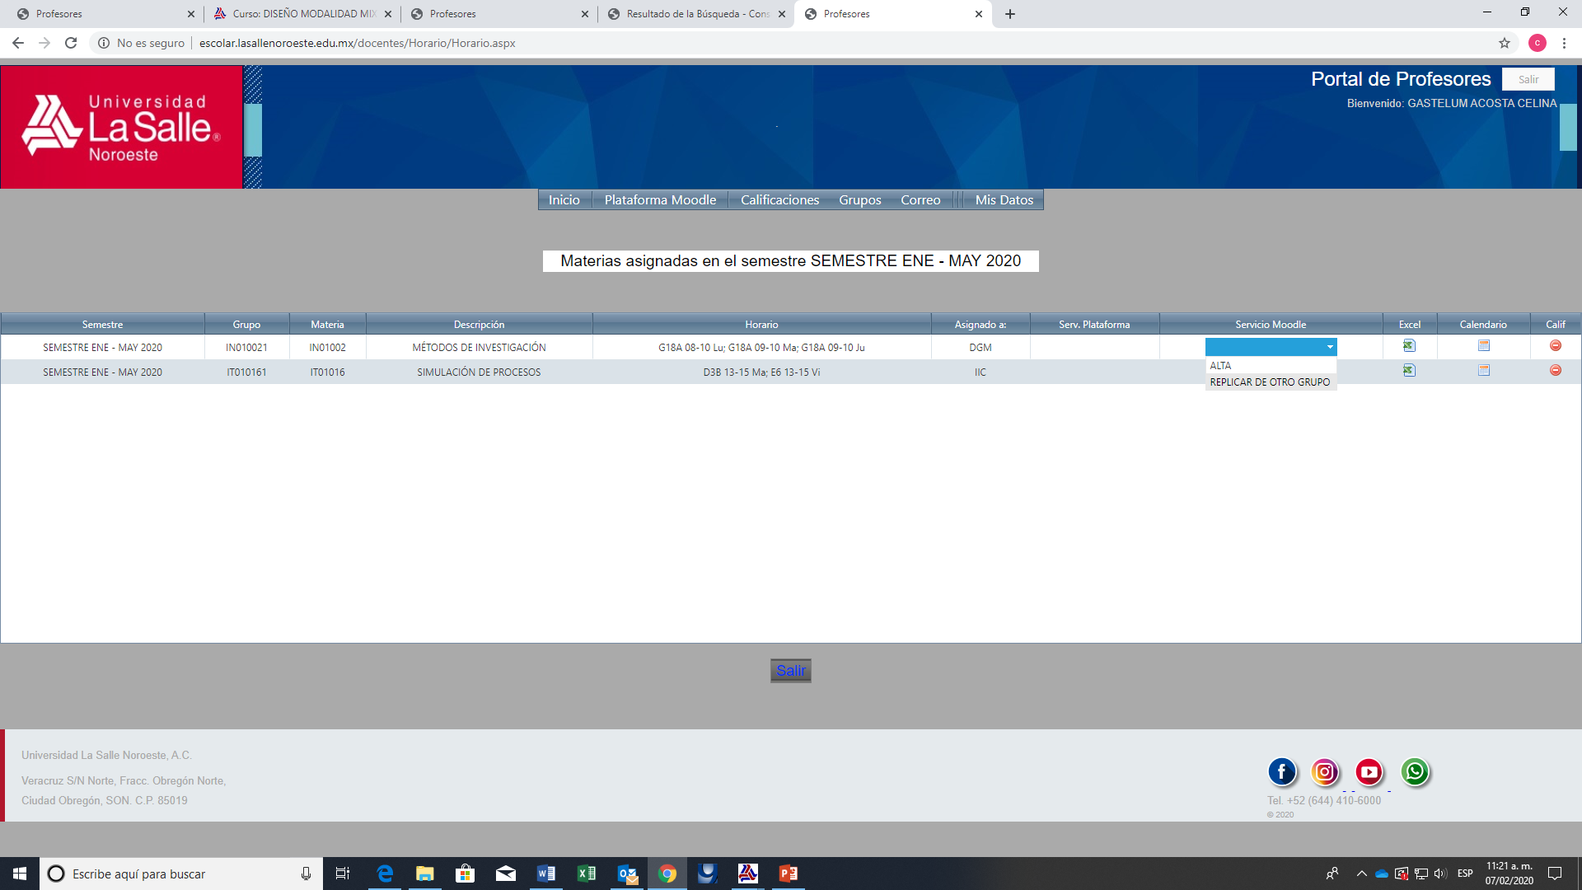
¿Cómo Solicito Cursos en Moodle?

Slide 8
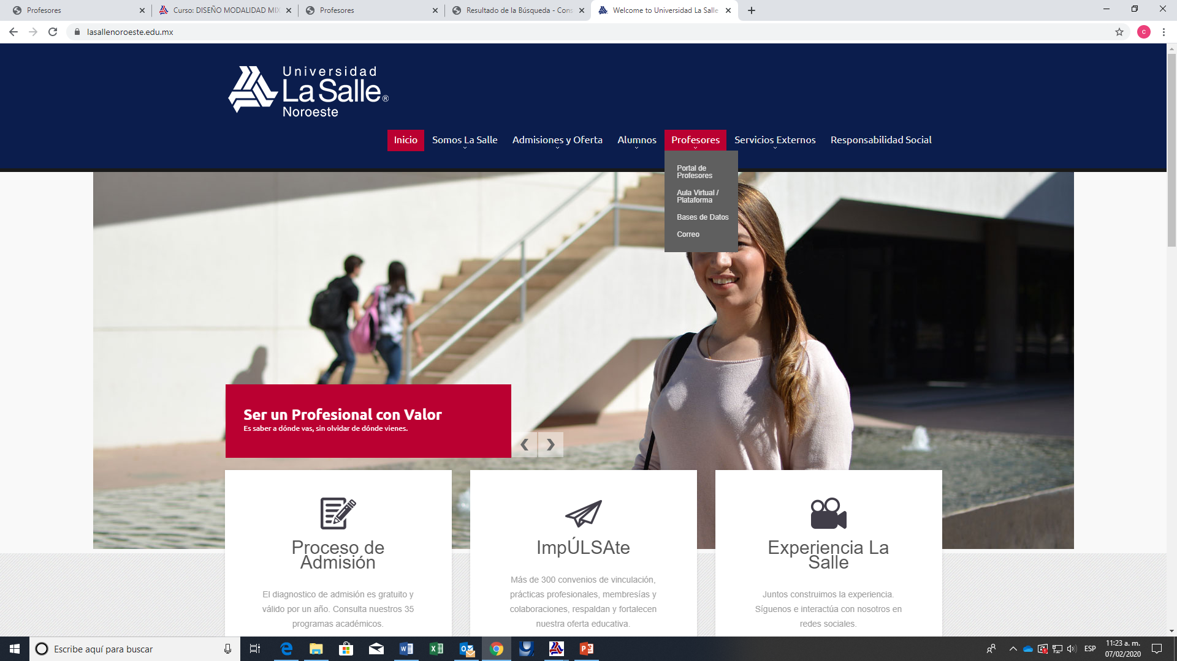
¿Cómo ingresar a Moodle?

Slide 9
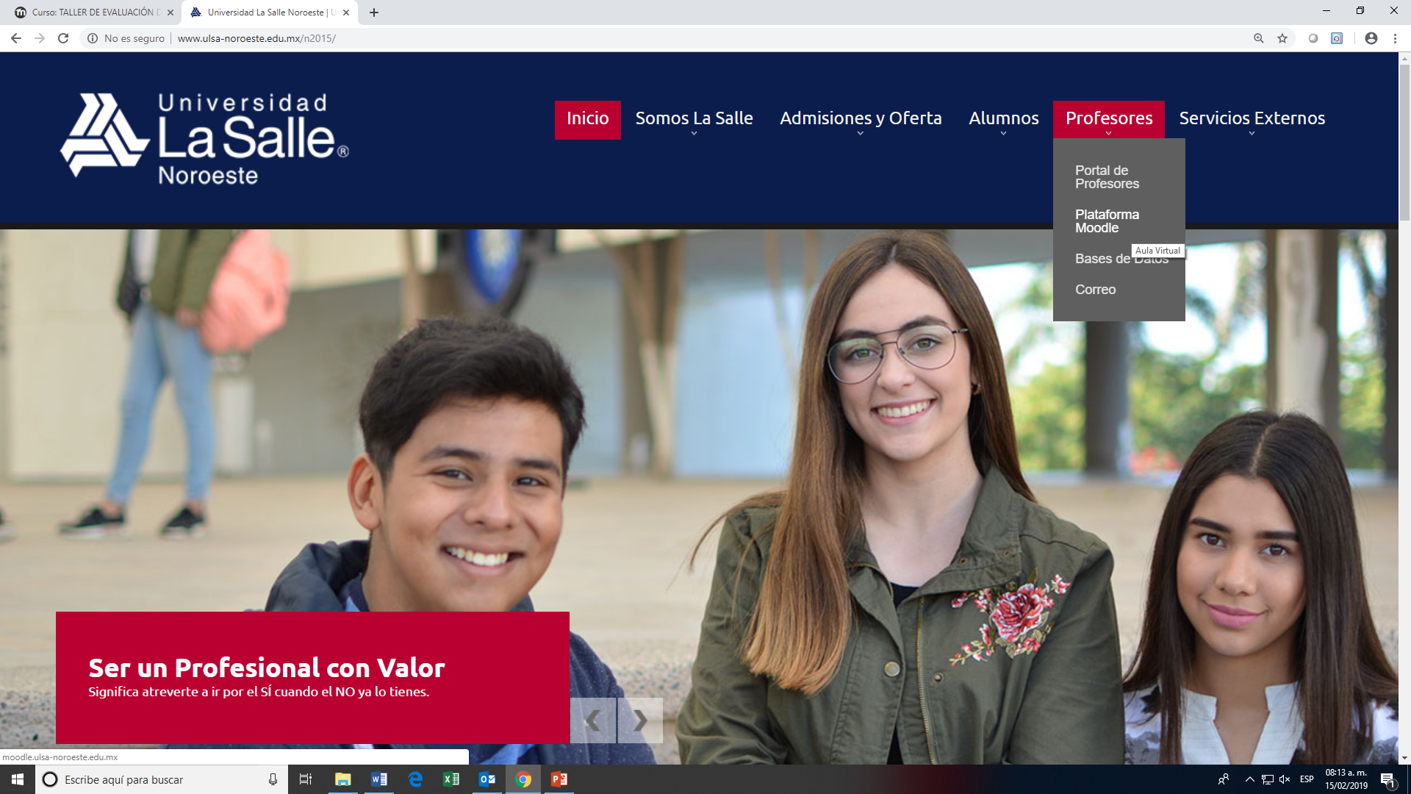
¿Cómo ingresar a Moodle?

Slide 10
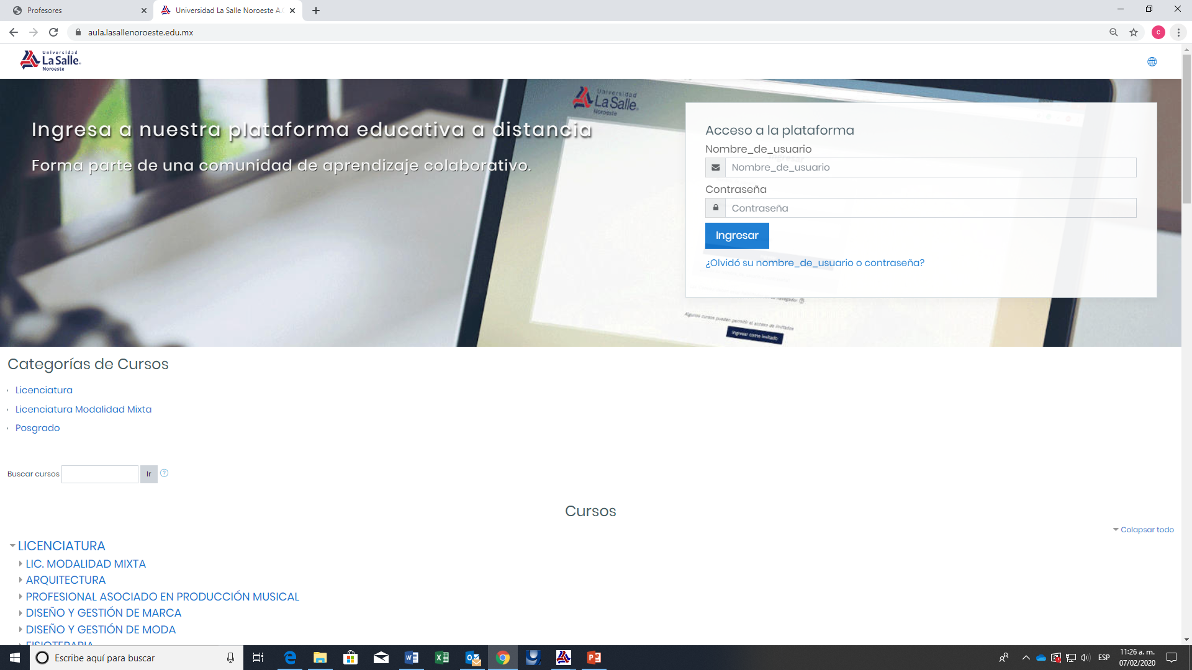
¿Cómo ingresar a Moodle?
Usuario: su no. Control
Contraseña: clave 6 letras en mayúscula

Slide 11
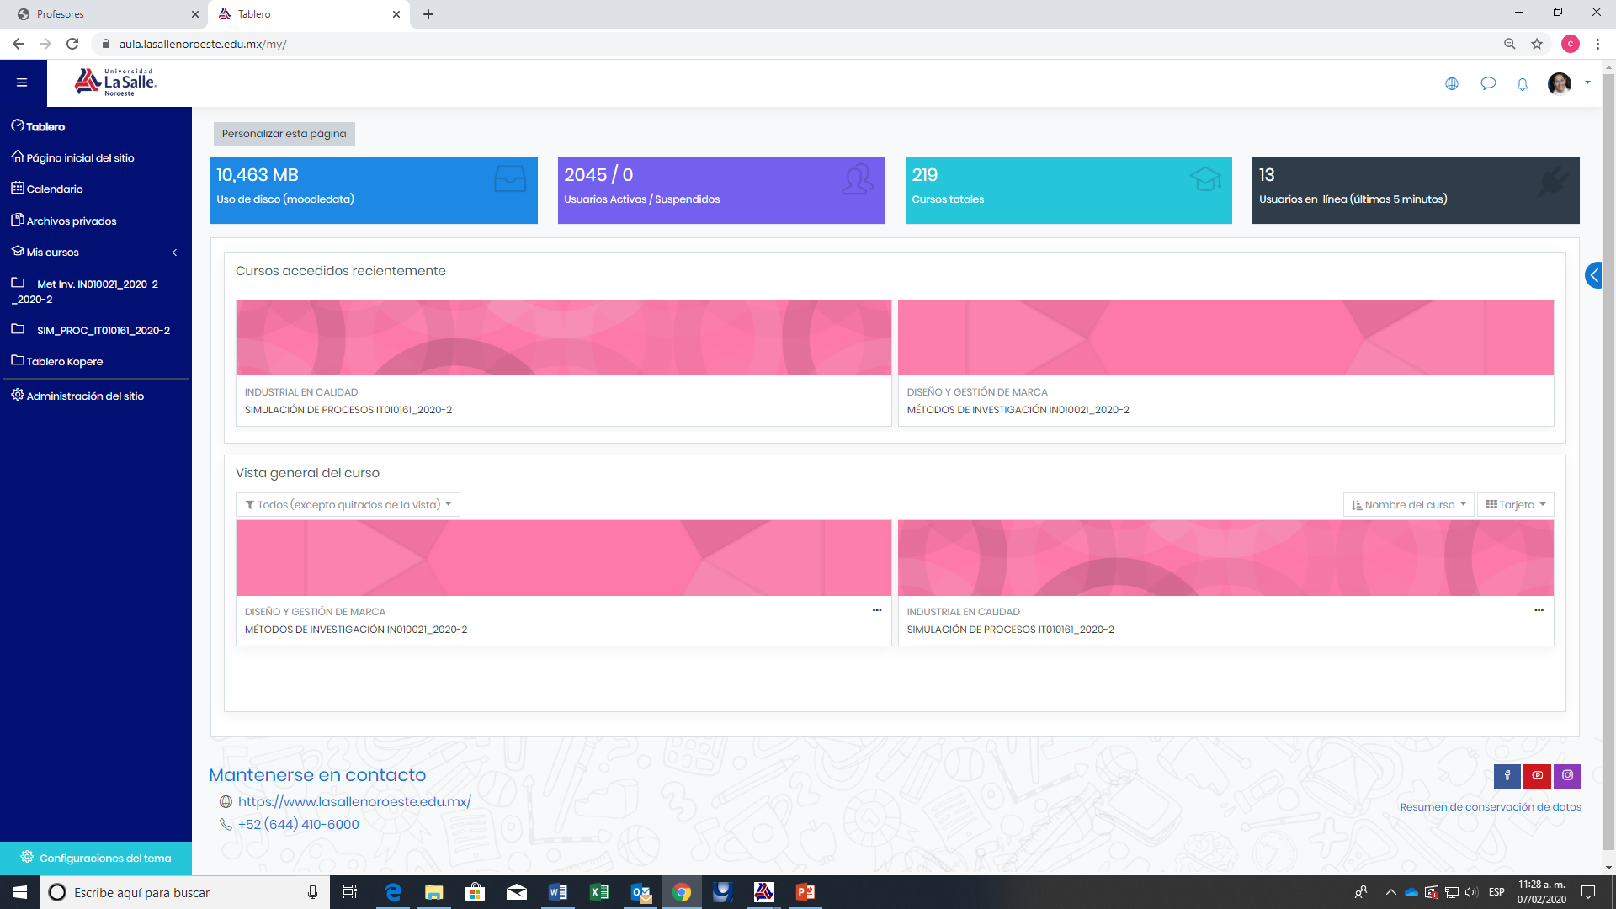
¿Cómo ingresar a Moodle?

Slide 12
ESTRUCTURA CURSO MODALIDAD MIXTA EN PLATAFORMA MOODLE

Slide 13
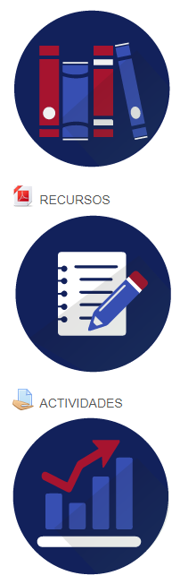
Iconos institucionales Modalidad Mixta
CURSO MODALIDAD MIXTA
RECURSOS
ACTIVIDADES DE APRENDIZAJE
EVALUACIÓN

Slide 14
ESTRUCTURA DE CURSO MODALIDAD MIXTA
Dos Secciones :
Encabezado Del Curso
Contenido Del Curso

Slide 15
ESTRUCTURA/ Encabezado
Icono representativo de Cursos Modalidad Mixta
Nombre del curso y clave (entre paréntesis)
Mensaje de Bienvenida
Competencia General del Curso (texto que se obtiene del plan de clase)
Datos del facilitador (archivo, currículum o bien resumen)
Programa del curso
Plan de Clase (archivo)
Agenda (imagen que se toma del archivo de plan de clase)
Recursos Generales del Curso (archivos generales de uso en varias o todas las UC)
Foro de Dudas (espacio para intercambio en relación a cuestiones generales del curso)

Slide 16
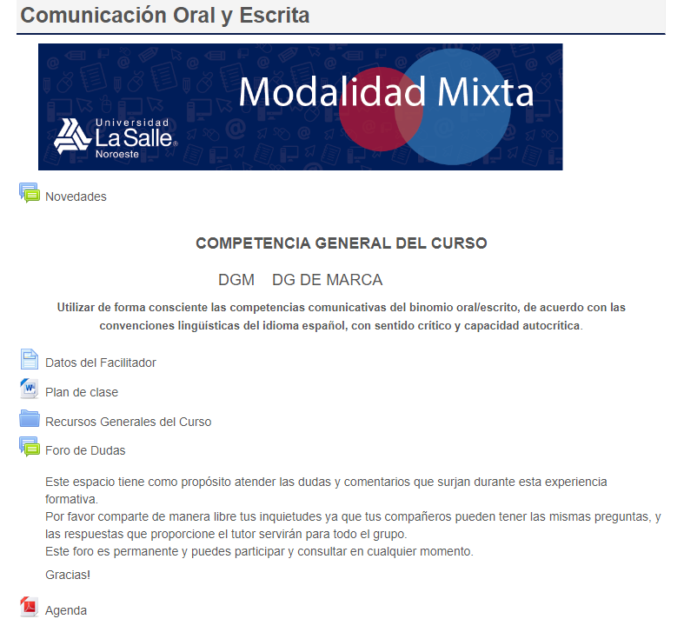
Estructura Encabezado Ejemplo

Slide 17
ESTRUCTURA POR U. COMPETENCIA
Unidad de Competencia I
Imagen que representa el contenido de la unidad (opcional)
Competencia que atiende
Introducción a la Unidad de Competencia I
Desempeños (puede ser tabla o en párrafo)
Declarativos
Procedimentales
Actitudinales
Temas y Subtemas
Recursos (archivos diferentes Formatos o enlaces de internet)
Actividades (dos elementos: 1. el formato actividad 2. el entregable para la misma)
Evaluación (rúbricas para cada una de las actividades de aprendizaje anteriores, se incluye en el formato de Actividad de Aprendizaje)
Ejemplo Curso Plataforma Moodle Mod. Mixta
NOTA:
Esto es para cada unidad de competencia que integre su curso

Slide 18

Subir contenido a

Slide 19
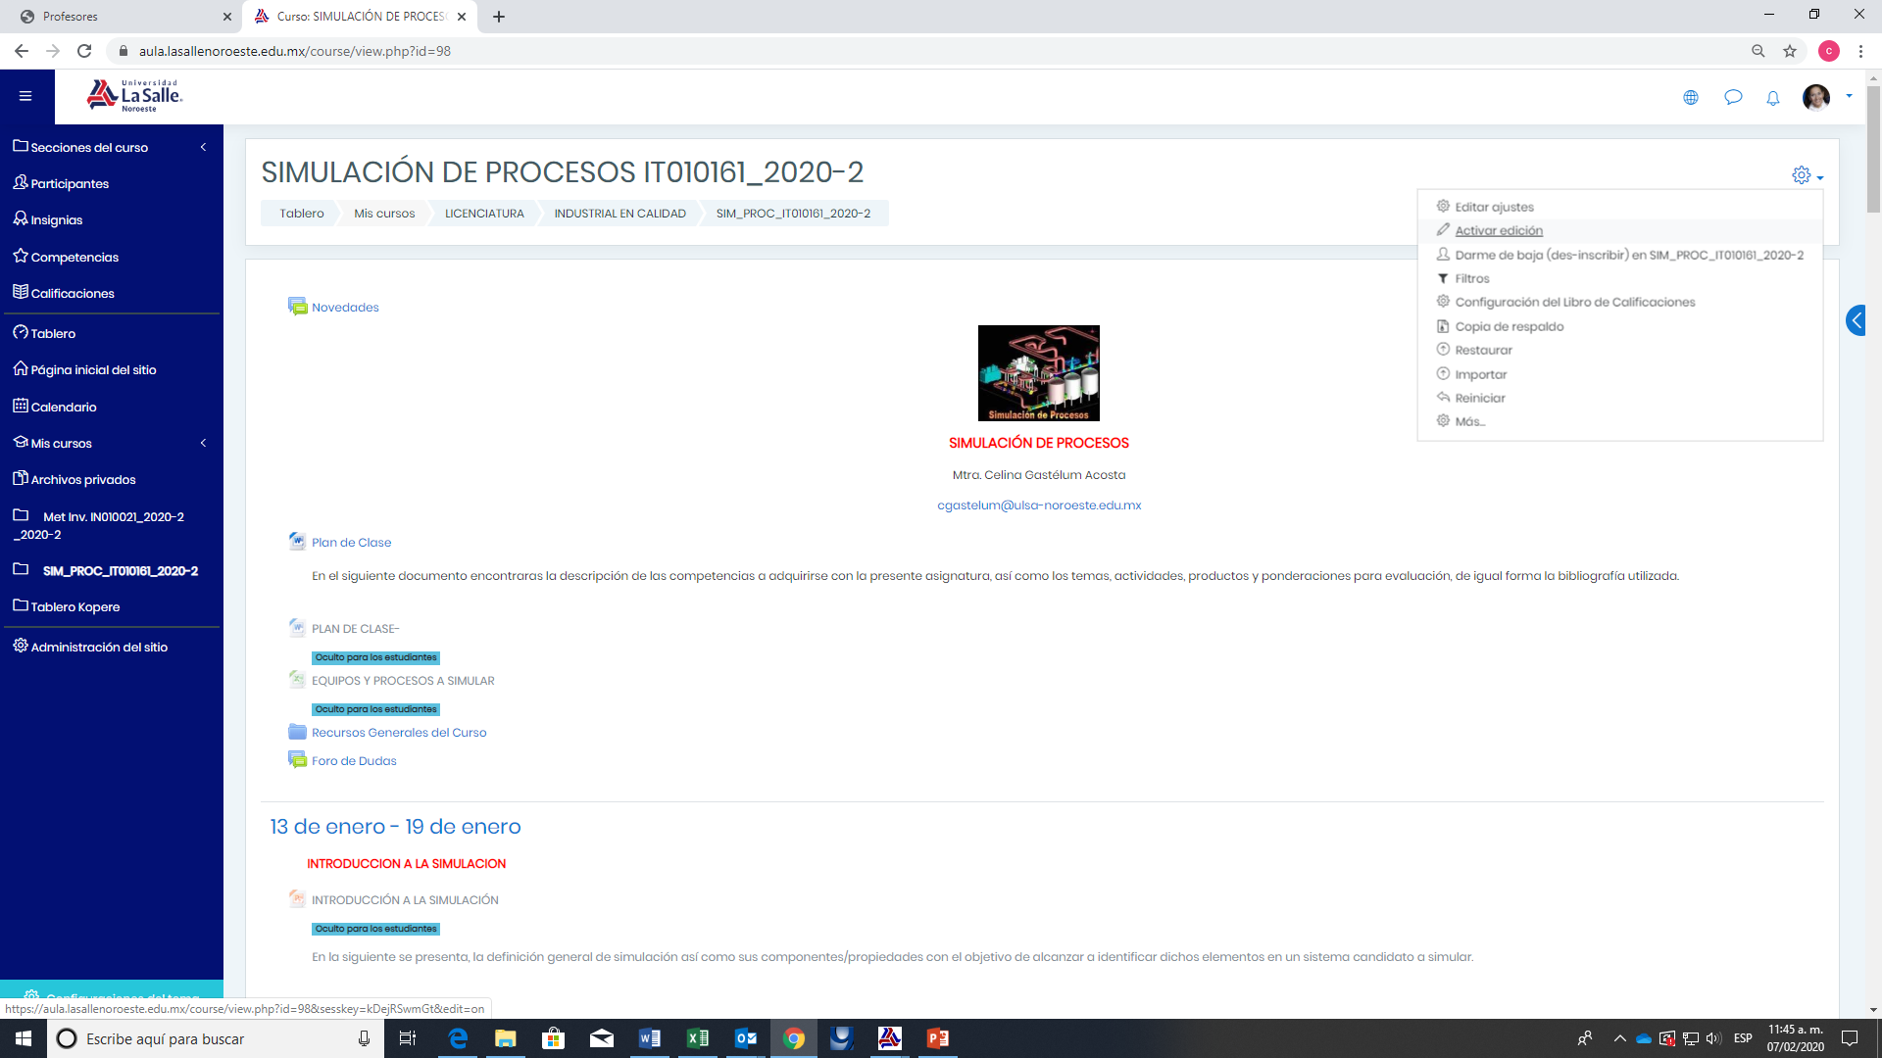
Procedimiento para subir material a curso:
1) Acceder al curso a editar
2) Activar edición del curso (Engrane ubicado en la parte superior derecha de su curso)

Slide 20
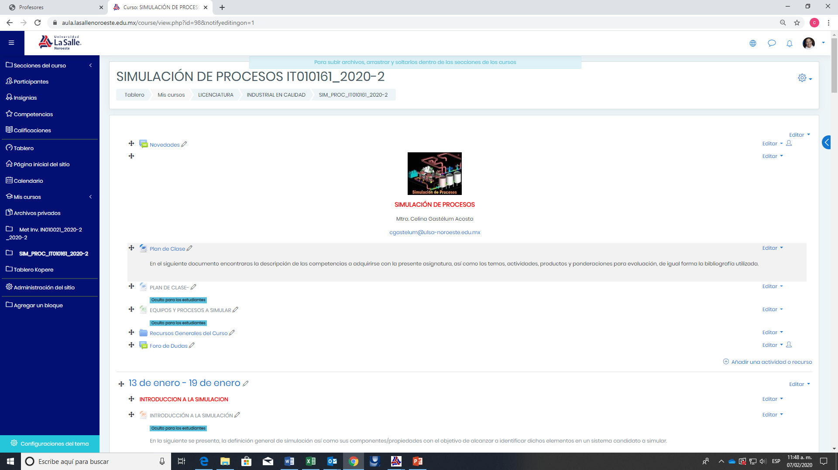
Procedimiento para subir material a curso:

Slide 21
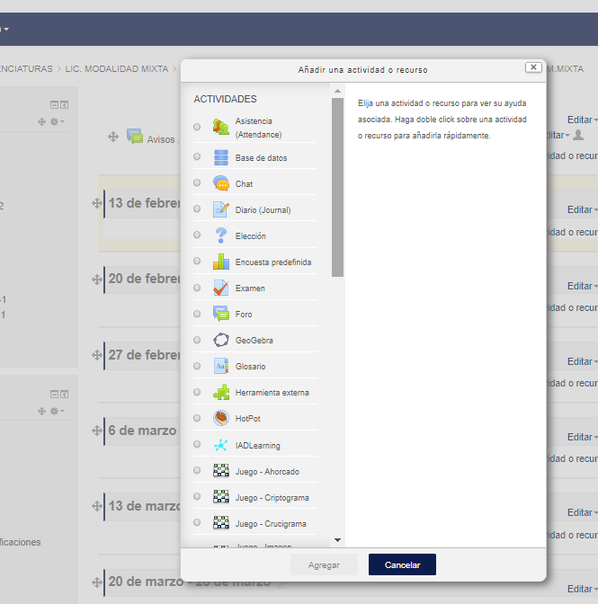
Añadir una Actividad o Recurso
RECURSOS (etiquetas, archivos, enlaces)
ACTIVIDADES (entrega de tareas, participación a foros, chat etc.)

Slide 22
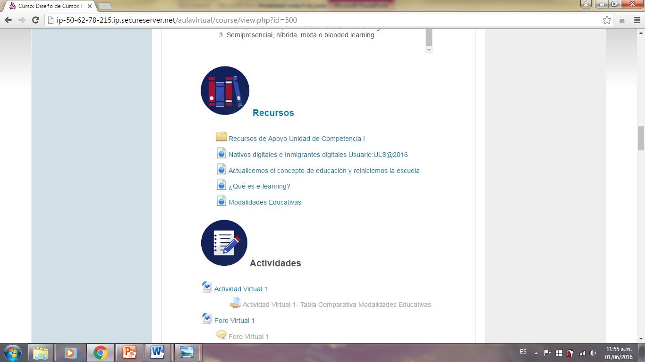
Plataforma / Elementos Principales
RECURSO :
Todo elemento (archivo, etiquetas, carpeta, liga) que el docente proporciona al alumno para desarrollo de su curso o bien de cierta actividad. Archivo en cualquier formato: doc, xls, ppt, jpg etc.

Slide 23
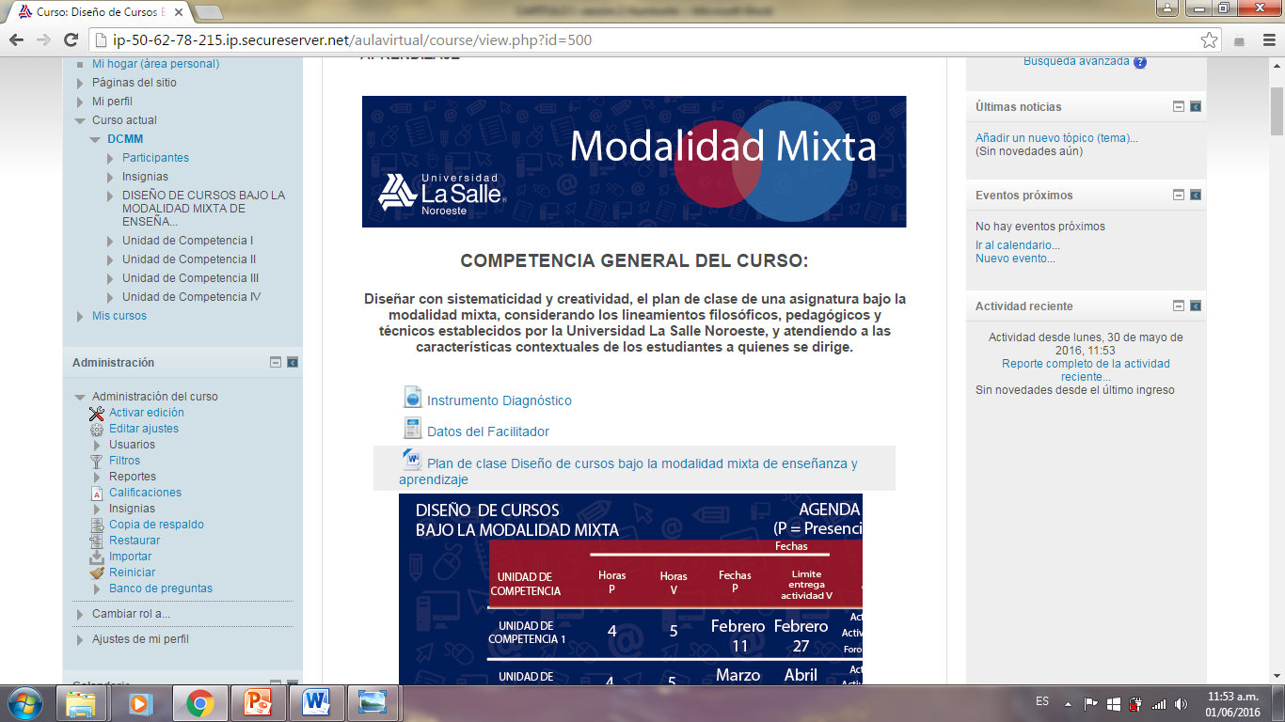
Plataforma
ETIQUETAS :
Es un RECURSO de tipo Texto/imágenes que se introducen para dar instrucciones o bien información.

Slide 24
Plataforma / Elementos Principales
ACTIVIDAD:
Todo elemento por medio del cual el alumno entrega en plataforma el producto de la actividad solicitada por el maestro.

Slide 25


Slide 26
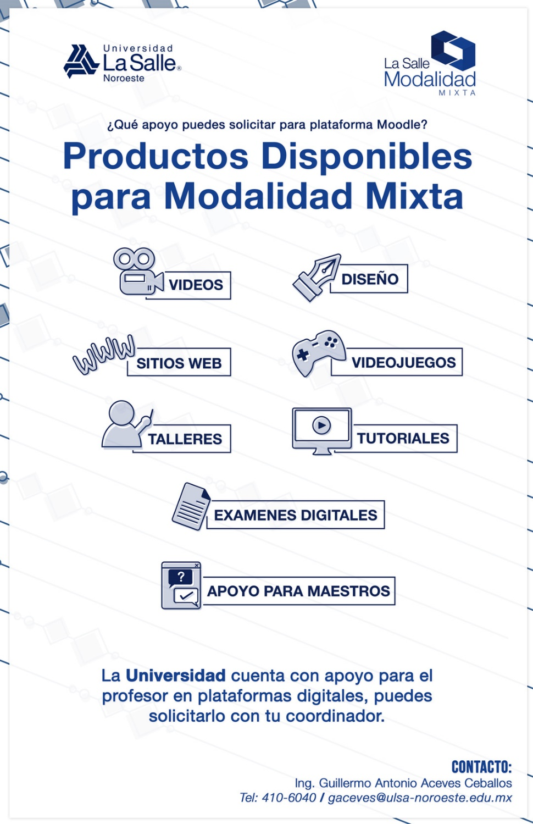
CONTACTO
Manuel de Jesus Sanchez Zazueta
Tel. 4106059/msanchez@ulsa-noroeste.edu.mx

